Slide 1
PREPARATORIA BADEN POWELL EQUIPO No. 1 CUARTO GRADO

Slide 2
PROFESORES: ASIGNATURA:
José Octavio Matias Rodríguez. FISICA III y FISICA IV AREA I Y AREA II
Arturo Vega Esquivel. LENGUA ESPAÑOLA
LITERATURA MEXICANA E IBEROAMERICANA
Gerardo Ruiz Zúñiga. DIBUJO II, DIBUJO CONSTRUCTIVO AREA I,
COMUNICACIÓN VISUAL AREA IV

Slide 3
CICLO ESCOLAR
(2018-2019)
FECHA DE INICIO: 3 DE DICIEMBRE DE 2018
FECHA DE TERMINO: 3 DE MAYO DE 2018

Slide 4
P.V.E
UNA LEY QUE APLICO TODOS LOS DIAS

Slide 5
JUSTIFICACIÓN
En la materia de Física un tema básico y esencial identificado como una ley universal, es la segunda ley de Newton, la cual explica principalmente el comportamiento de las fuerzas sobre cuerpos en reposo y en movimiento.
El tema es visto a nivel básico y a nivel medio superior y a los alumnos les genera conflicto entender la ley por todos las variables que interfieren sobre los conceptos del mismo. El lograr visualizar múltiples aplicaciones de la ley, permite tener más claro cómo interfieren las fuerzas en los cuerpos.
DESCRIPCIÓN
El tema de la segunda Ley de Newton relaciona muchos conceptos básicos que a los alumnos de cuarto grado de preparatoria les genera confusión en la aplicación del mismo, poder tener un material visual de forma interesante, entendible y comprensible con respeto al concepto, ayuda a poder generar el aprendizaje deseado, desarrollando una monografía con ayuda de los trazos de dibujos , se podrá tener un producto que se pueda interpretar fácilmente hasta por jóvenes y adultos que no cursan el cuarto grado.

Slide 6
OBJETIVO GENERAL DEL PROYECTO
Diseñar material educativo, utilizando como medio informativo a la monografía y el uso del dibujo, para la implementación adecuada de la tipología textual en la el desarrollo de la enseñanza y el aprendizaje de los fundamentos básicos de la segunda ley de Newton.

Slide 7
OBJETIVOS DE CADA ASIGNATURA
OBJETIVO DE LA ASIGNATURA DE FÍSICA
Conocer y entender todos los conceptos que se generan en la aplicación de la Segunda Ley de Newton.
OBJETIVO DE LA ASIGNATURA DE LENGUA ESPAÑOLA
Organizar, a partir del conocimiento de las fases de la investigación documental, la información recopilada de diferentes fuentes sobre un tema de física para vincularlo en un proyecto interdisciplinario.
Elaborar una monografía que articule la información obtenida de una investigación con su punto de vista.
OBJETIVO DE LA ASIGNATURA DE DIBUJO II
Realizar diversos dibujos para ejemplificar la segunda ley de Newton.

Slide 8
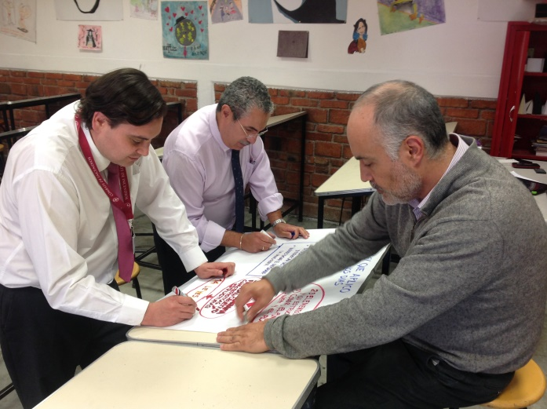
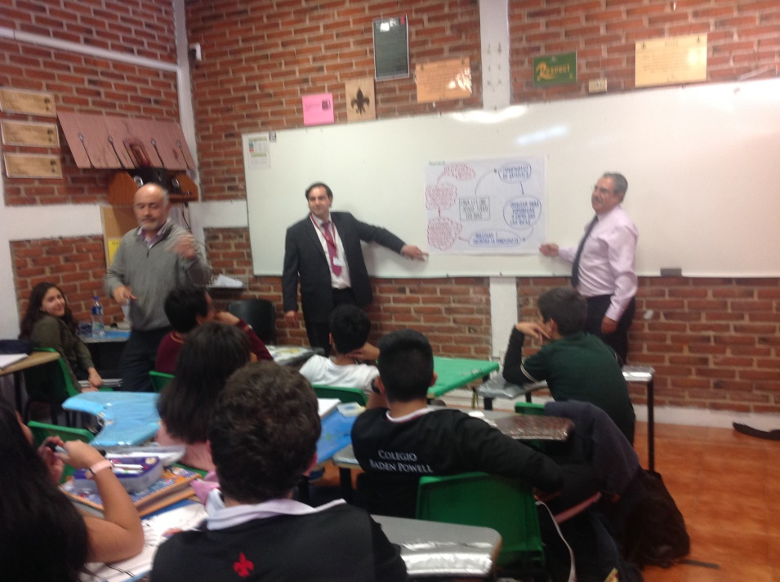
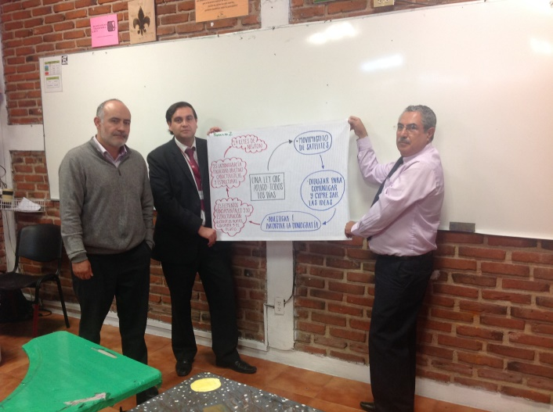
FOTOS DE INICIO DE APLICACIÓN DE PROYECTO

Slide 9
Apartado 8
8.1 Actividad: Formación de equipos de trabajo, para proyecto multidisciplinario.
Objetivo: Conformar cinco equipos de trabajo por grupo, con 4 integrantes
cada uno y establecer los criterios del desarrollo del proyecto
multidisciplinario.
Grado: 4to.
Fecha: 7 de Enero de 2019.
8.2 Asignaturas:
Lengua Española, con el tema de La monografía.
Física, con el tema de Segunda Ley de Newton.
Dibujo, con el tema de Trazo y líneas.
Fuentes de apoyo:
Título: LENGUA ESPAÑOLA, Autor: Ana María Rodríguez Fernández, (ISBN 9788470398599), Editorial: CASTALIA, MADRID. Año de publicación: 2000.
Título: Física Conceptos y aplicaciones. Autor: Paul E. Tippens. Editorial McGraw-Hill, 6ta edición, Año de publicación: 2001.

Slide 10
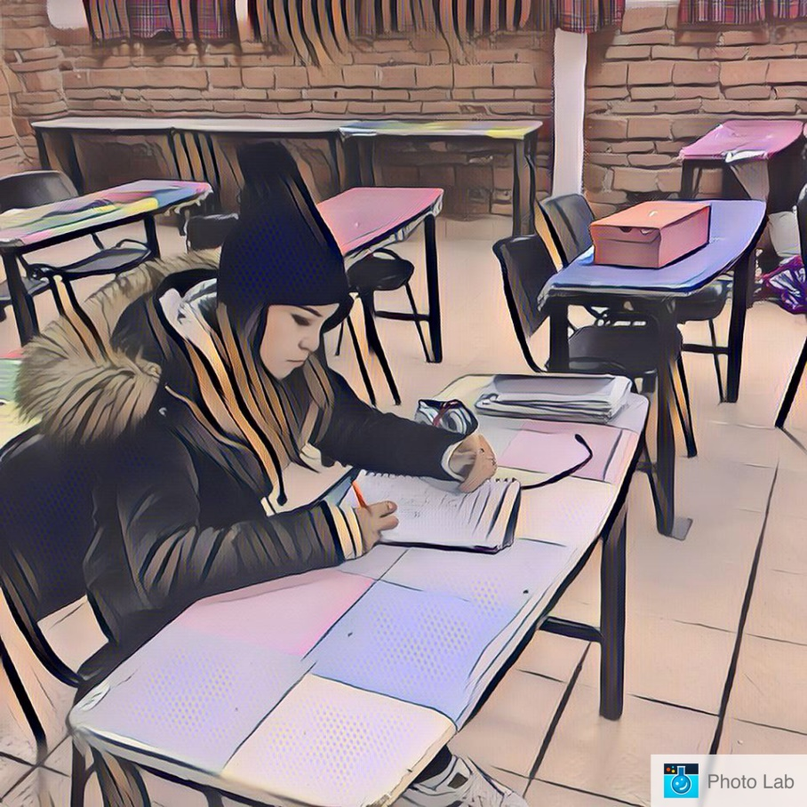
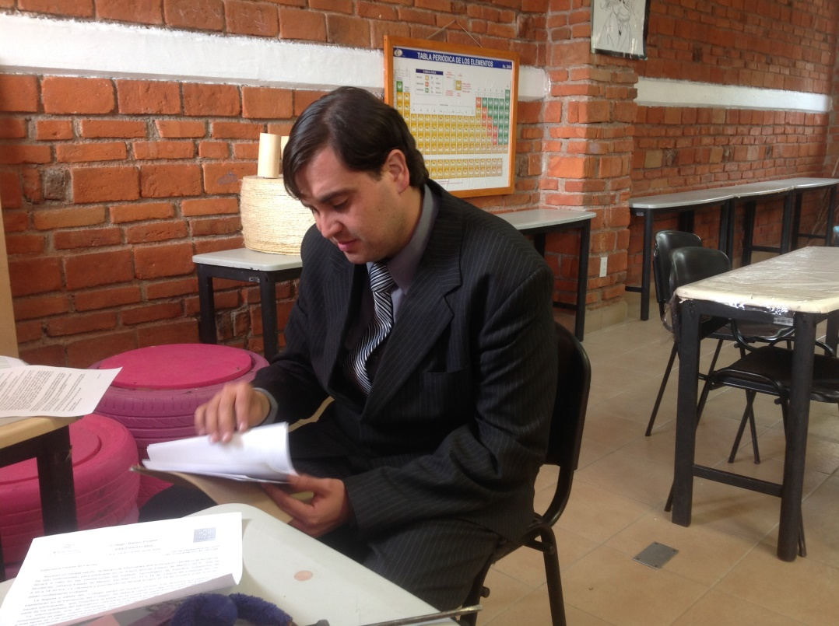
Apartado 8
8.3 Justificación: Por medio de la selección de integrantes de equipos por su estilo de aprendizaje, determinamos los equipos de trabajo para que estén equilibrados con las habilidades de cada uno de los integrantes.
Dado que el proyecto es realizar una monografía de un tema de Física con apoyo de ejemplos ilustrativos, se requiere de la unificación de los integrantes.

Slide 11
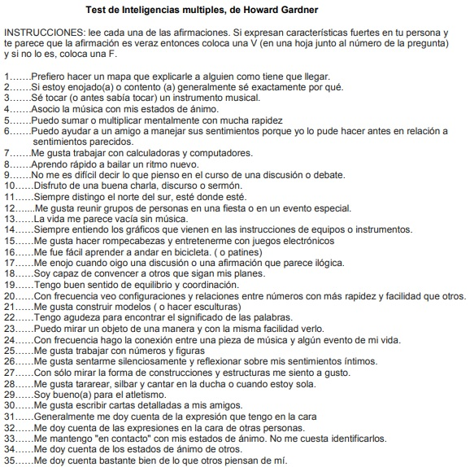
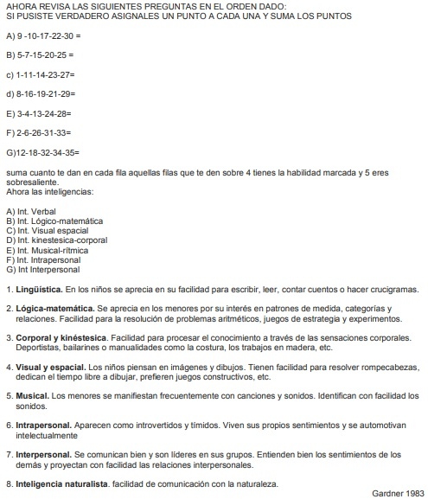
Apartado 8
8.4 Apertura: Utilizando el test de Howard Gardner, la cual nos da los estilos de aprendizaje, se les explica a los grupos que se integraran los equipos por medio de los resultados del test, seleccionando uno de cada uno, para tener equilibrado los integrantes de cada equipo.

Slide 12
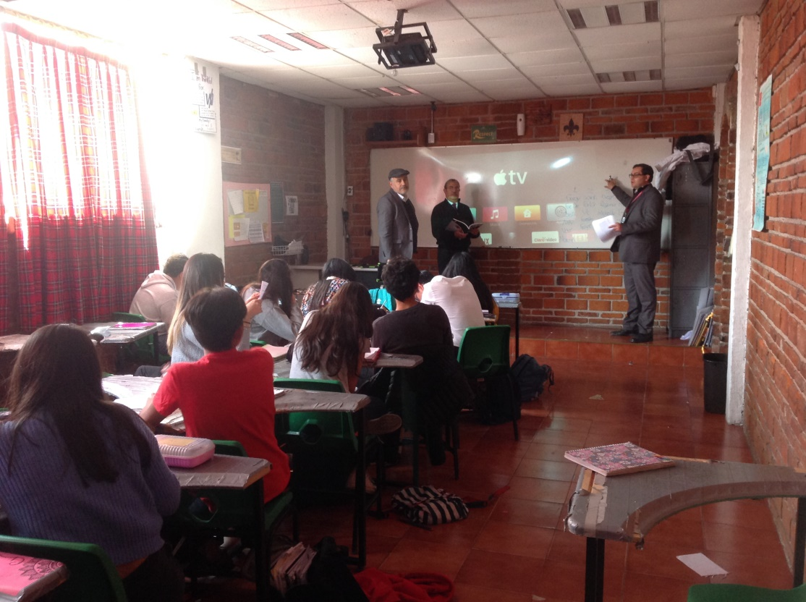
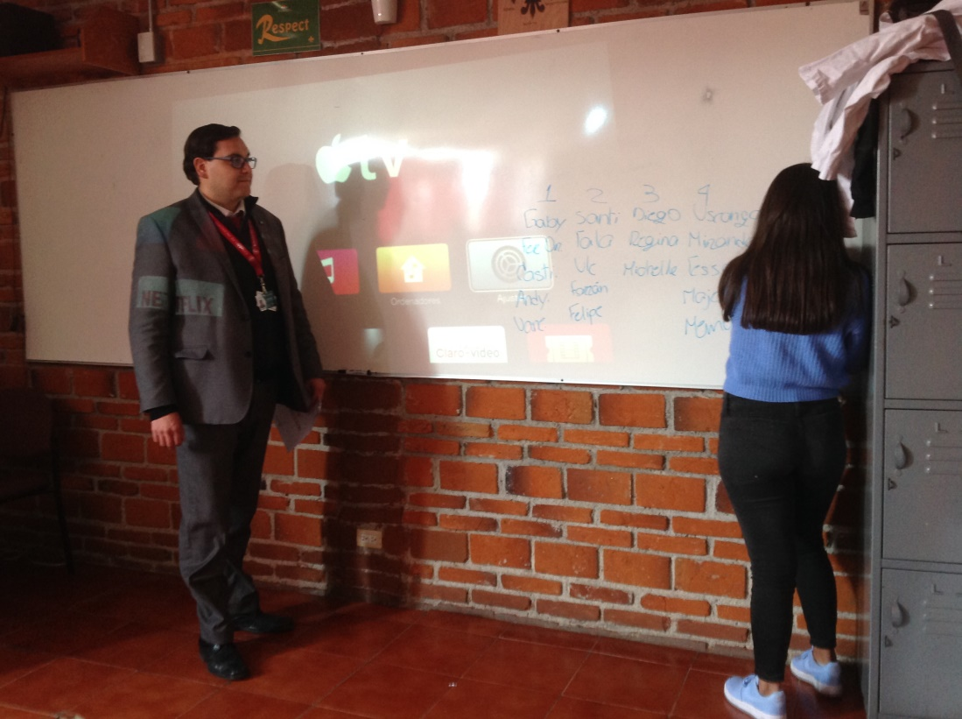
Apartado 8
8.5 Desarrollo: Se aplica el test de inteligencias múltiples y con los resultados se forman los equipos teniendo cada uno a un alumno que aprende de forma lingüística, a uno de lógica matemática a uno de visual espacial, musical o kinestésica y a un alumno de interpersonal, intrapersonal o naturalista.

Slide 13
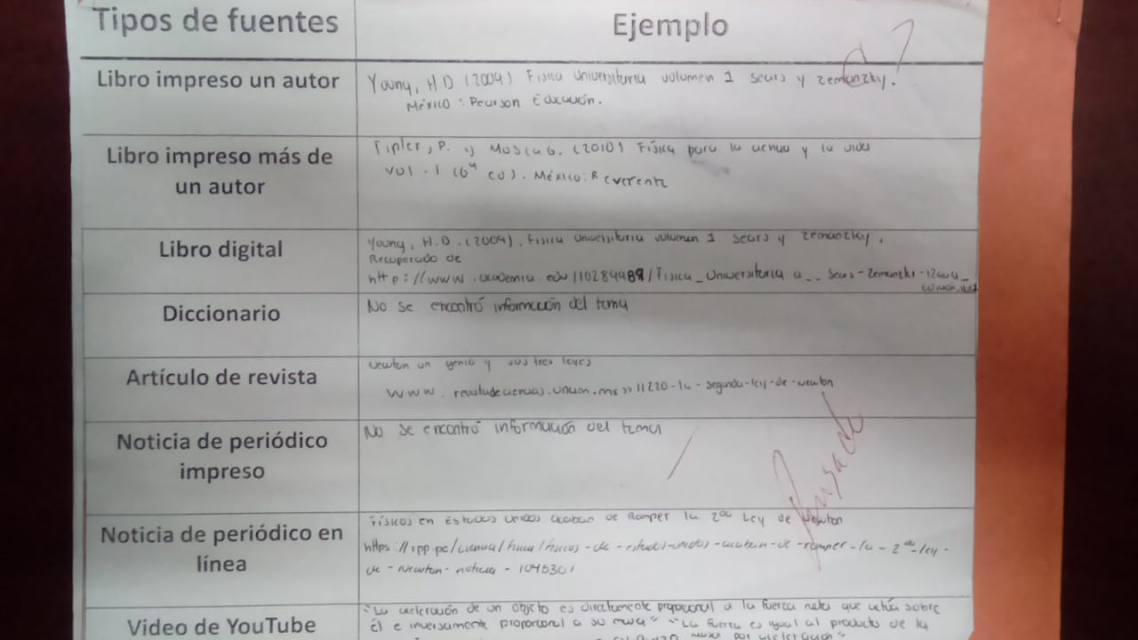
Apartado 8
8.6 Cierre: Los alumnos se integran por equipos, y se les asigna la actividad, de traer una investigación sobre el tema de Segunda Ley de Newton y deben traer bibliografía, así como información que comprende la descripción de la aplicación de la segunda ley y ejemplos de problemas prácticos.
8.7 Resultados: Los alumnos entregan su investigación sobre segunda ley de Newton, obteniendo bibliografía y ejercicios de aplicación.

Slide 14
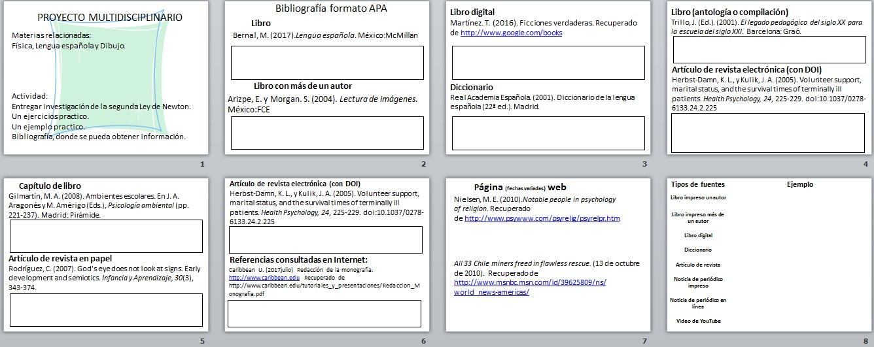
Apartado 8
Formato de investigación para la bibliografía del proyecto.

Slide 15
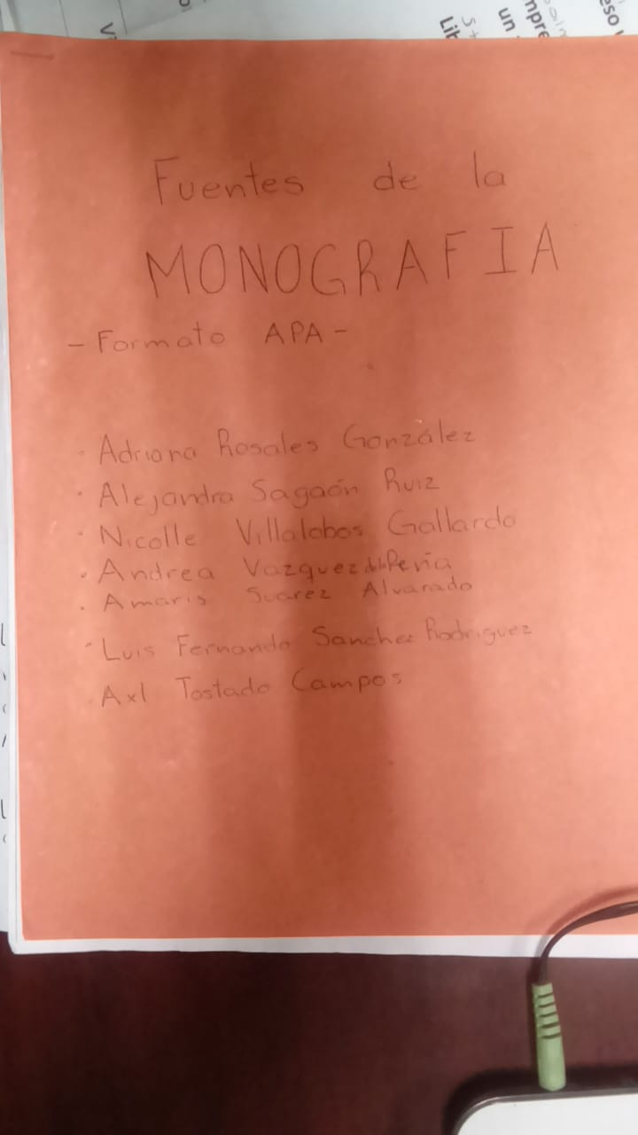
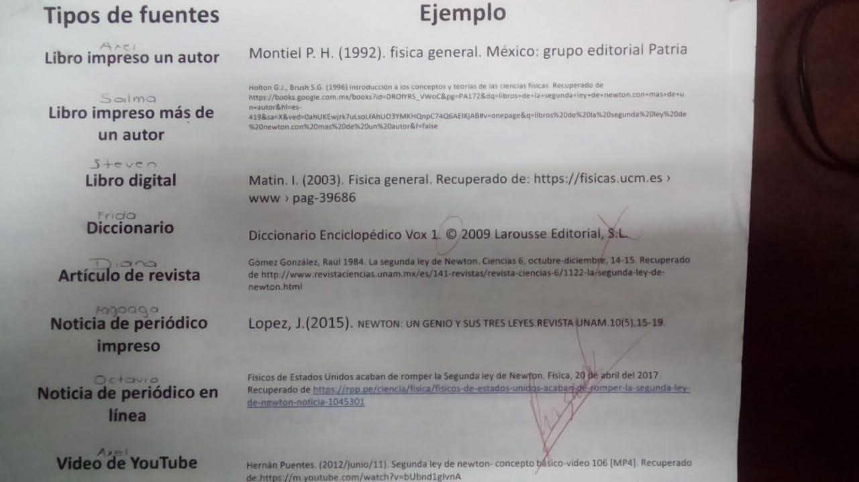
Apartado 8

Slide 16
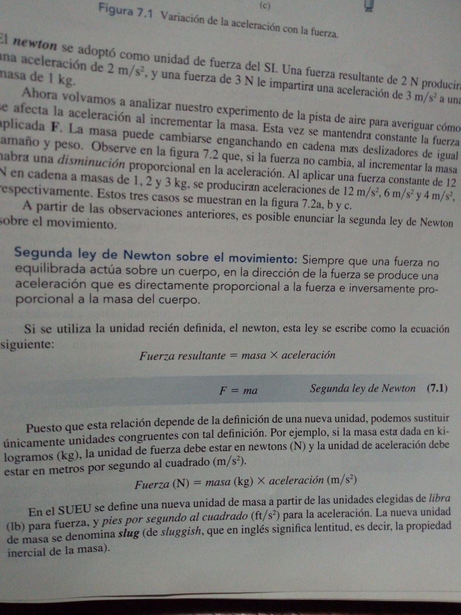
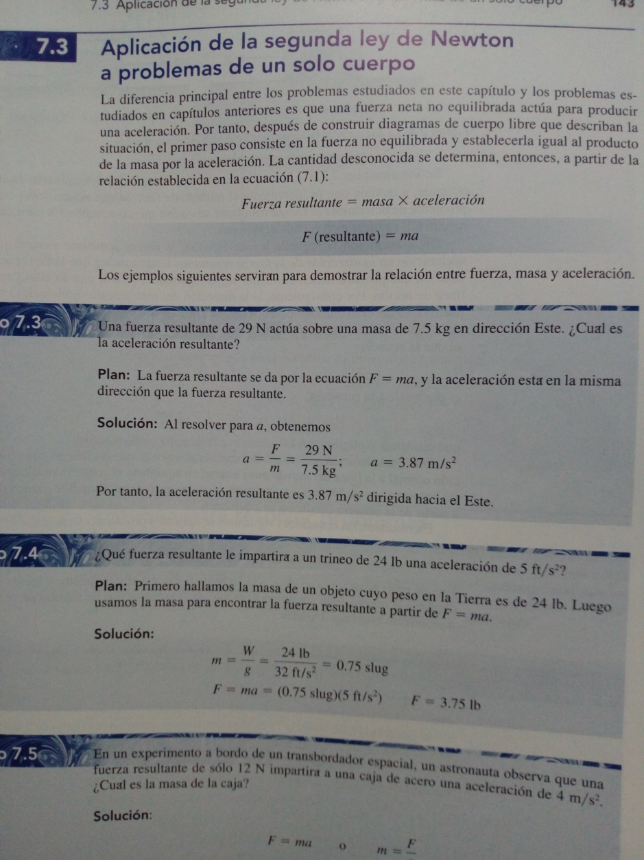
Apartado 8
Ejemplo de investigación y ejercicios de aplicación.

Slide 17
Apartado 8
8.8 Análisis.
Con respecto a lo esperado se obtuvo un optimo numero de ejemplos y ejercicios, que permiten interpretar y entender la aplicación de la segunda ley de Newton, al mismo tiempo se obtuvo una basta bibliografía que permiten tener el tema de la segunda ley de Newton con mucha información.
Se genero un trabajo colaborativo de los equipos conjugados de forma eficiente, no recibimos reclamos o quejas con respecto a los compañeros de trabajo, pese a que no son amigos entrañables, sino que son compañeros seleccionados por el test de inteligencias múltiples.
No tenemos nada que mejorar en la integración de los equipos formados, solo estar pendientes a que un par de equipos reflejaron poca comprensión en el entendimiento de la asignación de la tarea a llevar a cabo.
8.9 Toma de decisiones. Determinamos en pasar a la siguiente etapa, donde se explica la planeación, evaluación y desarrollo del proyecto multidisciplinario.

Slide 18
Apartado 9
9.1 Actividad: Explicación de forma de trabajo para proyecto multidisciplinario.
Objetivo: Explicar a los equipos de trabajo, la planeación, la forma de evaluar,
el proceso a llevar a cabo y fechas a considerar para su trabajo de proyecto.
Grado: 4to.
Fecha: 04 de Febrero de 2019.
9.2 Asignaturas:
Lengua Española, con el tema de La monografía.
Física, con el tema de Segunda Ley de Newton.
Dibujo, con el tema de Trazo y líneas.
Fuentes de apoyo:
Título: LENGUA ESPAÑOLA, Autor: Ana María Rodríguez Fernández, (ISBN 9788470398599), Editorial: CASTALIA, MADRID. Año de publicación: 2000.
Título: Física Conceptos y aplicaciones. Autor: Paul E. Tippens. Editorial McGraw-Hill, 6ta edición, Año de publicación: 2001.

Slide 19
Apartado 9
9.3 Justificación: Explicando a los equipos la forma de desarrollar el proyecto multidisciplinario durante el cuarto y ultimo periodo, se podrá tener por entendido la planeación del mismo, pasando con cada grupo, considerando que se tienen 4 grupos de cuarto grado, y con 5 equipos de cada grupo, que nos da un total de 20 equipos de trabajo, la variedad de tiempo y consolidación de horas de trabajo para los maestros en coincidencia, nos dejara un margen de una hora clase a la semana, de hay los demás avances serán por cada profesor en su hora clase para desarrollar el trabajo al mismo tiempo que los demás profesores.
9.4 Apertura: Pasando con cada grupo de cuarto, los tres maestros involucrados en el proyecto multidisciplinario, por medio y uso de las nuevas tecnologías se describe con diagrama de flujo el proceso de desarrollo del proyecto.
De igual forma se les describe el nombre del proyecto, quedando:
UNA LEY QUE APLICO TODOS LOS DIAS
9.5 Desarrollo: Se explica y muestra el diagrama de flujo de proceso del proyecto multidisciplinario, el cual se muestra en la siguiente imagen.

Slide 20
Apartado 9
INTEGRACION DE EQUIPOS DE TRABAJO, UTILIZANDO TEST DE INTELIGENCIAS MULTIPLES,
ASIGNACIÓN DE TAREA POR EQUIPOS, INVESTIGACIÓN SOBRE 2da LEY DE NEWTON.
EXPLICACIÓN DEL DESARROLLO DEL PROYECTO MULTIDISCIPLINARIO, NOMBRADO;
UNA LYE QUE APLICO TODOS LOS DIAS
MUESTRA DE EVALUACIÓN DE PROYECTO POR MATERIA Y ASIGNACIÓN DE FECHAS DE ENTREGA DE AVANCE PARA CADA MATERIA RELACIONADA.
DESARROLLO DE LA MONOGRAFIA CON BASE AL TEMA DE SEGUNDA LEY DE NEWTON, UTILIZANDO DIBUJOS A MANO LIBRE , QUE PUEDEN SER ESCANEADAS O DIGITALIZADAS.
ENTREGA DE MONOGRAFIA EN LA MATERIA DE FÍSICA PARA PRIMERA REVISION DEL CONCEPTO Y EJEMPLOS O EJERCICIOS A UTILIZAR. (8 DE ABRIL DE 2019)
ENTREGA DE MONOGRAFIA EN LA MATERIA DE LENGUA ESPAÑOLA, PARA SEGUNDA REVISION DE LA ESTRUCTURA DE LA MISMA. (12 DE ABRIL DE 2019)
ENTREGA DE MONOGRAFIA EN LA MATERIA DE DIBUJO, PARA TERCERA REVISION DE LA FORMA DE TRAZO DE DIBUJOS UTILIZADOS EN LOS GRAFICOS. (3 DE MAYO DE 2019)
ENTREGA DE CALIFICACIÓN FINAL Y RETROALIMENTACIÓN DE LOS RESULTADOS OBTENIDOS, ANALISIS Y CONCLUSIONES GENERALES DEL PROYECTO. (6 DE MAYO DE 2019)

Slide 21
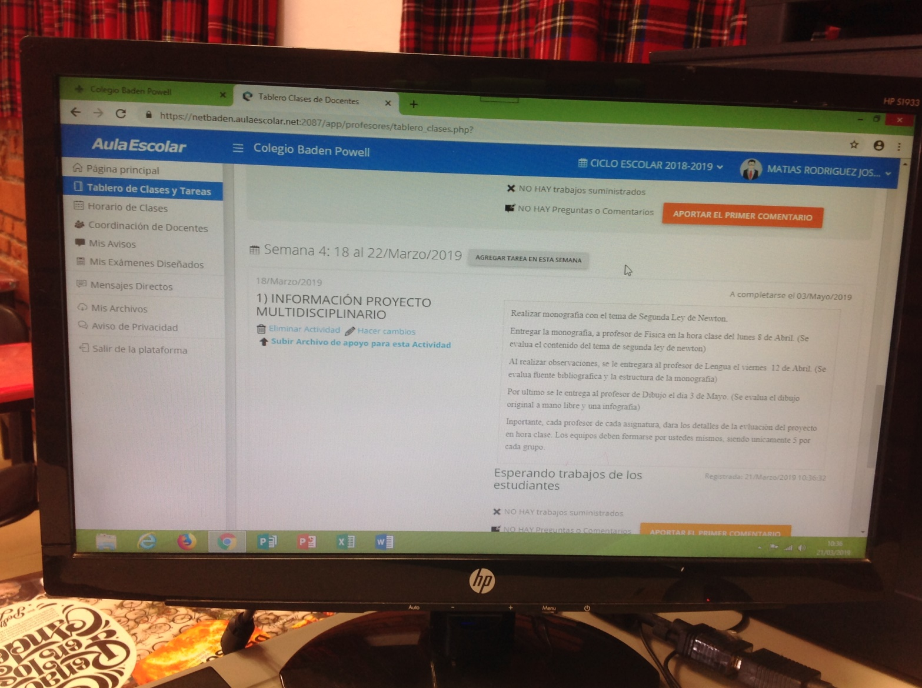
Apartado 9
9.6 Cierre: A los alumnos, el 21 de Marzo del 2019, se le publica por medio de la plataforma de la pagina del colegio, las fechas e indicaciones de desarrollo del proyecto, esta información cada maestro la publica para todos los alumnos de 4to.

Slide 22
Apartado 9
9.7 Resultados: La información queda clara, entendida y comprendida por los equipos de trabajo de proyecto multidisciplinario, quedando estructurado el proceso de la siguiente manera:
Realizar monografía con el tema de Segunda Ley de Newton.
Con titulo: UNA LEY QUE APLICO TODOS LOS DIAS.
Entregar la monografía, a profesor de Física en la hora clase del lunes 8 de Abril. (Se evalúa el contenido del tema de segunda ley de newton).
VALOR 10% de calificación final de cuarto periodo.
Al realizar observaciones, se le entregara al profesor de Lengua el viernes 12 de Abril. (Se evalúa fuente bibliográfica y la estructura de la monografía)
VALOR 10% de calificación final de cuarto periodo.
Por ultimo se le entrega al profesor de Dibujo el día 3 de Mayo. (Se evalúa el dibujo original a mano libre y una infografía)
VALOR 10% de calificación final de cuarto periodo.
Importante, cada profesor de cada asignatura, dará los detalles de la evaluación del proyecto en hora clase. Los equipos deben formarse por ustedes mismos, siendo únicamente 5 por cada grupo.

Slide 23
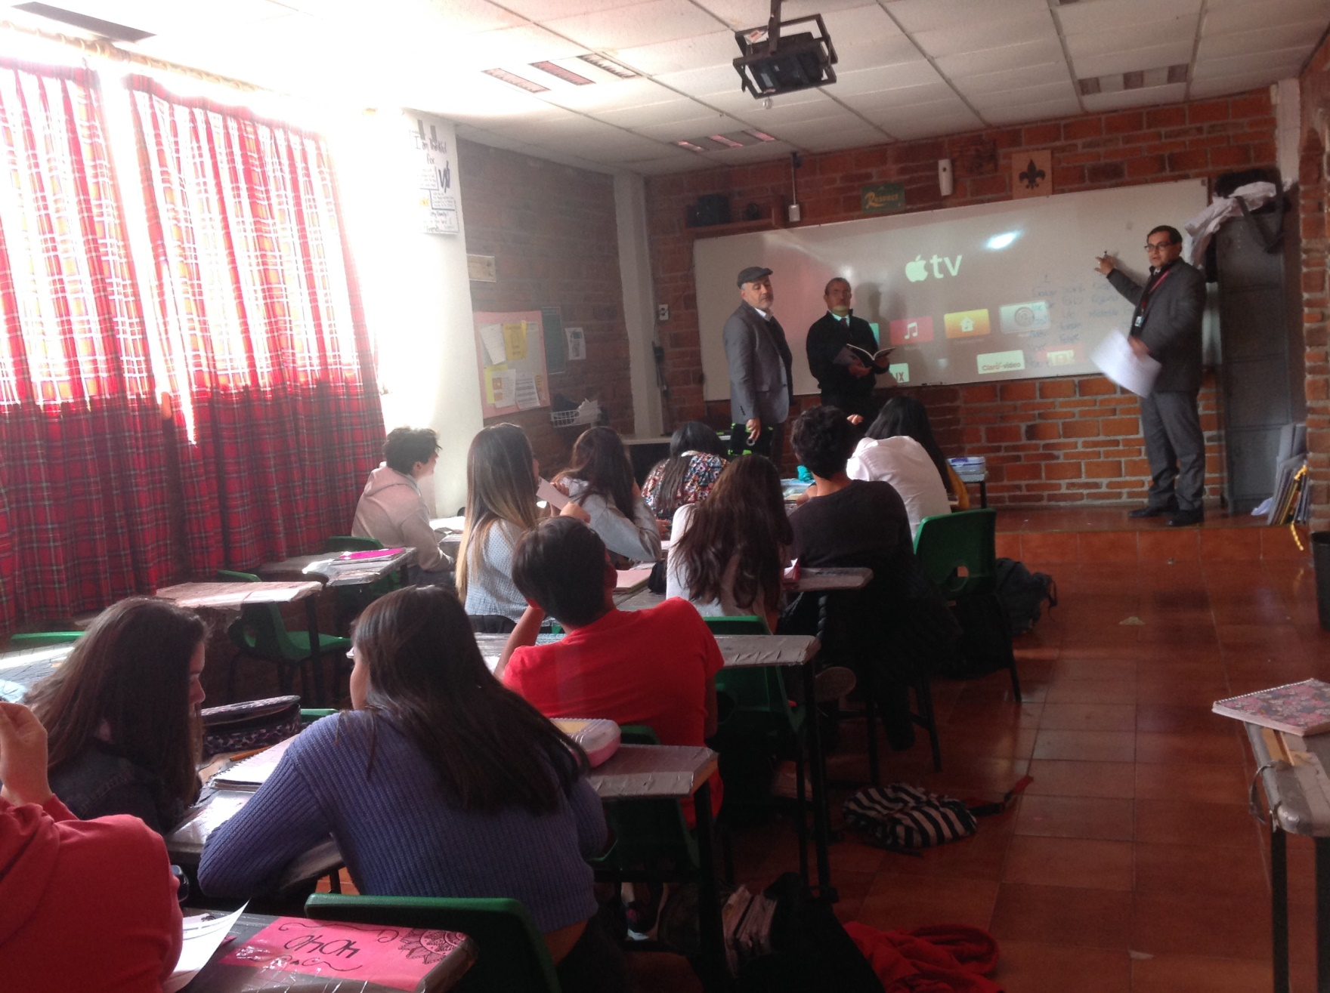
Apartado 9

Slide 24
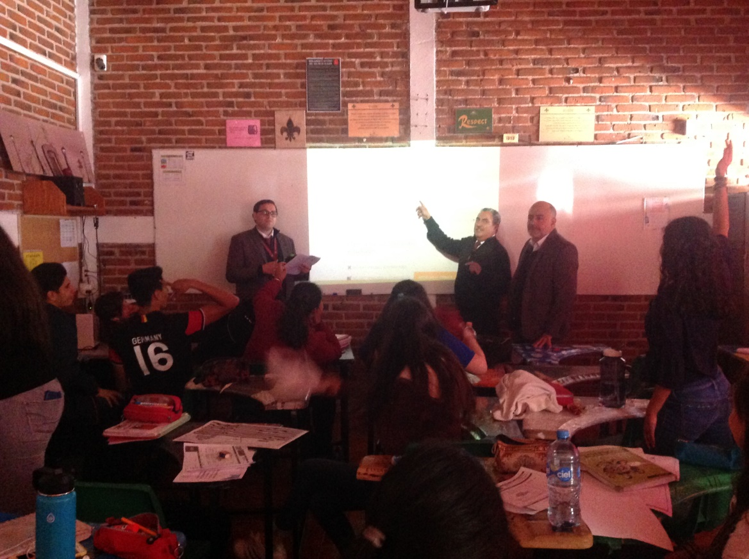
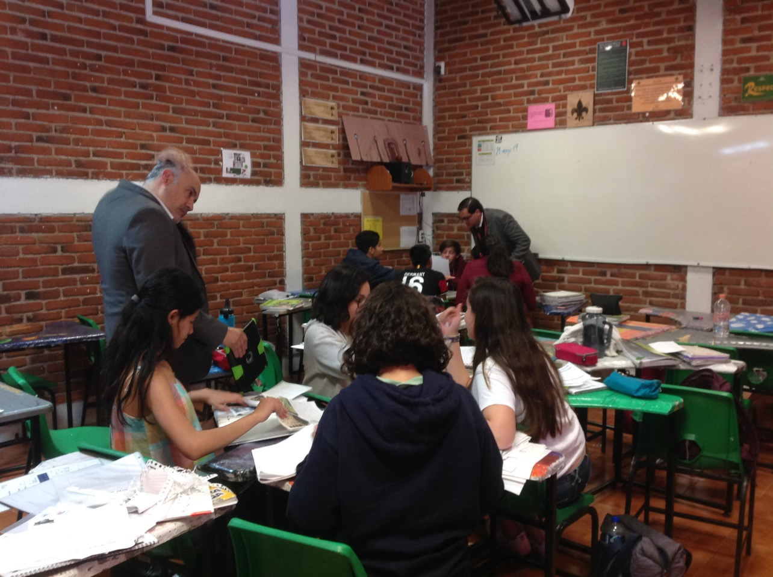
Apartado 9

Slide 25
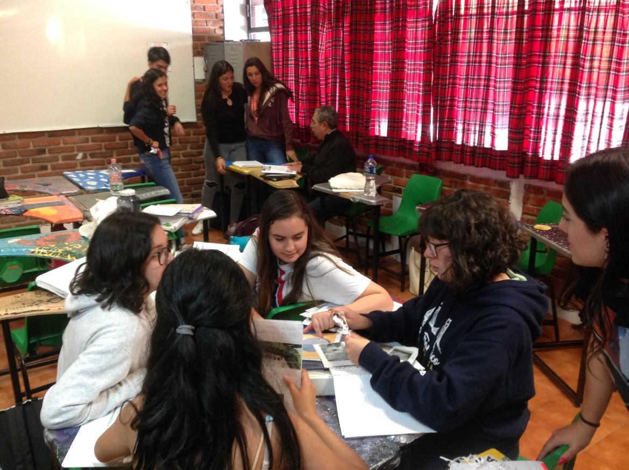
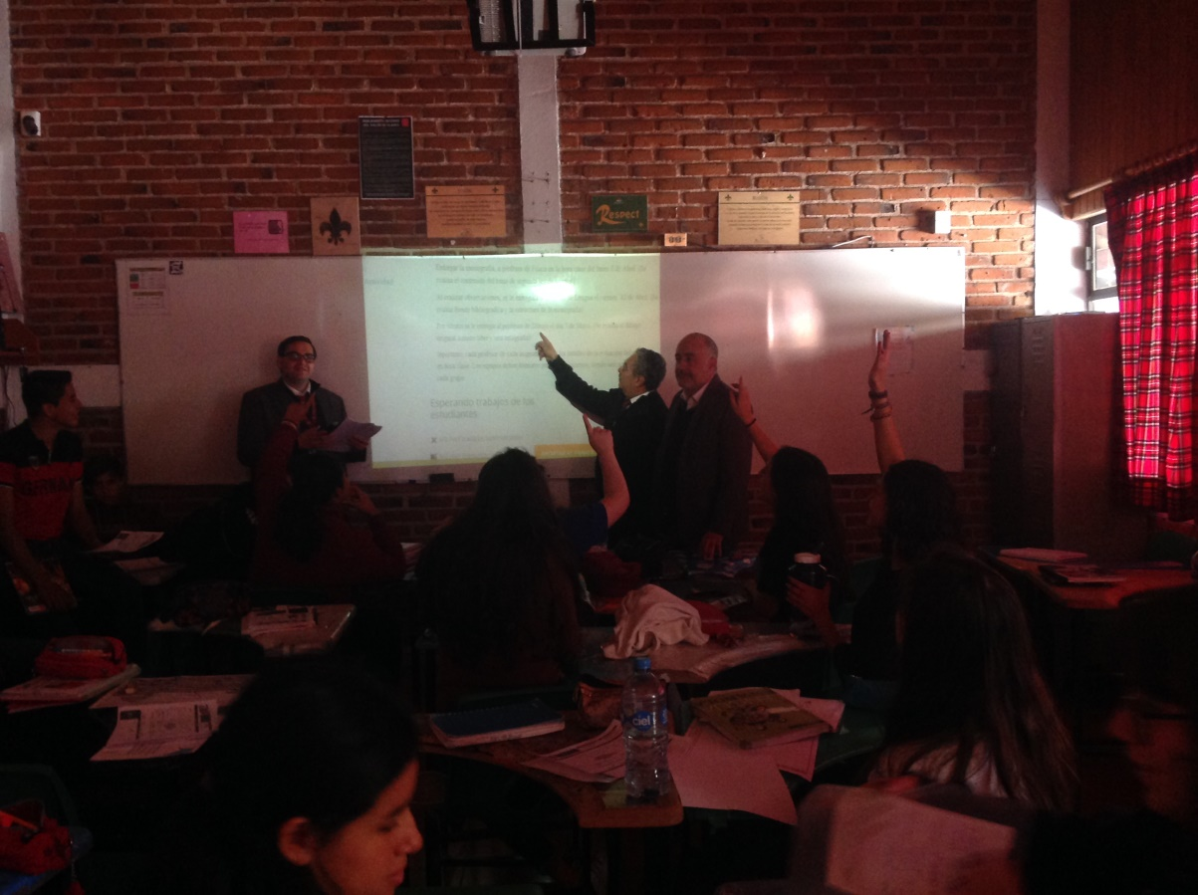
Apartado 9

Slide 26
Apartado 9
9.8 Análisis.
Los equipos de trabajos se organizaron, para empezar a identificar medios en donde puedan utilizar información de la Segunda Ley de Newton, y empezar a pasmarla sobre la monografía y así iniciar los ejemplos gráficos por medio de bocetos para ir seleccionando los adecuados, generando ideas y toma de decisiones en como será la estructura de la monografía y el contenido escrito y grafico a llevar.
9.9 Toma de decisiones. Los alumnos determinaron que para poder trabajar de forma mas viable la comunicación entre ellos, formaran grupos de medios de comunicación para poder mandar mensajes escritos, avisos y fotos en tiempo real por medio del mismo. Al mismo tiempo, se estará llevando un seguimiento en horas extras de asesoría, después del horario de clases entre los profesores y los equipos alumnos.
También se decidió que utilizar algunas técnicas de información electrónicas actuales, les ayudara a desarrollar la monografía por su forma de uso accesible ante los medios de nuevas tecnologías.

Slide 27
Apartado 10

